Slide 1
WELCOME

Slide 2
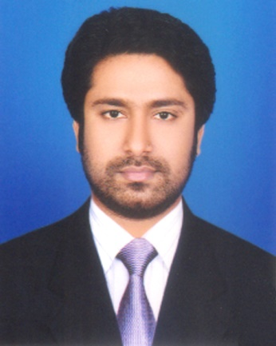
Presented by
M Humayun Kabir
English Teacher
Bhayeta Abdul Quddus Dakhil Madrasah, Tangail Sadar
Cell : 01727-425565 ; 01924-320532
E-mail : hkabir082009@gmail.com

Slide 3
Lesson Identity
A. Tense - Present Simple-1 (Part-B)
Class Six
Unit Six
19 October 2019

Slide 4
Learning outcomes
After we have studied this lesson, we will be able to
make sentence with object using the Present Simple Tense.
make the questions and their answers on Present Simple Tense.
find out the Present Simple very easily and
use them properly.

Slide 5
Our Previous Class
Present Simple
1. I recite a poem. =
আমি একটি কবিতা আবৃত্তি করি।
2. I
don’t
recite a poem. =
আমি একটি কবিতা আবৃত্তি করি না ।
3.
Do
I recite a poem ? =
আমি কি একটি কবিতা আবৃত্তি করি ?
4.
Don’t
I recite a poem ? =
আমি কি একটি কবিতা আবৃত্তি করি না ?
5.
What
do I recite ? =
আমি কী আবৃত্তি করি ?
6.
What
don’t I recite ? =
আমি কী আবৃত্তি করি না ?

Slide 6
01. Affirmative
(হ্যাঁবোধক)
02. Negative
(নাবোধক)
03. Interrogative
(প্রশ্নবোধক/ হ্যাঁবোধক প্রশ্ন)
04. Negative-Interrogative
(নাবোধক-প্রশ্ন)
05. WH Interrogative
WH (প্রশ্নবোধক/ হ্যাঁবোধক প্রশ্ন)
06. WH Negative-Interrogative
WH (নাবোধক-প্রশ্ন)

Slide 7
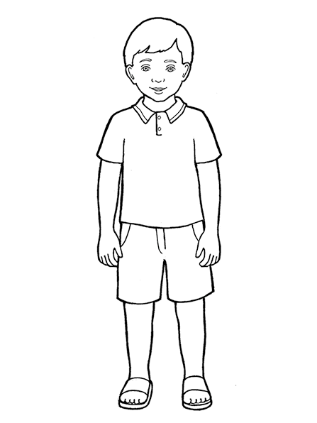

Slide 8
Let’s Start our Today’s Topic

Slide 9
TOPIC
Practice on Present Simple
Subject : English 2nd Paper
Lesson : 6.2
Period : 3rd
Time : 40 minutes
Date : 19 October 2019

Slide 10
Let’s Practise with Objects
1. Recite …
a poem.
2. Read …
a story book.
3. Study …
my lessons.
4. Learn …
Sura Yaseen.
5. Teach …
us English.

Slide 11
Present Simple
read … a story book.
1. I read a story book. =
আমি একটি গল্পের বই পড়ি।
2. I
don’t
read a storybook. =
আমি একটি গল্পের বই পড়ি না ।
3.
Do
I read a storybook ? =
আমি কি একটি গল্পের বই পড়ি ?
4.
Don’t
I read a storybook ? =
আমি কি একটি গল্পের বই পড়ি না ?
5.
What
do I read ? =
আমি কী পড়ি ?
6.
What
don’t I read ? =
আমি কী পড়ি না ?

Slide 12
study … my lessons.
1. I study my lessons. =
আমি আমার পাঠ অধ্যয়ন করি।
2. I
don’t
study my lessons. =
আমি আমার পাঠ অধ্যয়ন করি না ।
3.
Do
I study my lessons.? =
আমি কি আমার পাঠ অধ্যয়ন করি ?
4.
Don’t
I study my lessons.? =
আমি কি আমার পাঠ অধ্যয়ন করি না ?
5.
What
do I study ? =
আমি কী অধ্যয়ন করি ?
6.
What
don’t I study ? =
আমি কী অধ্যয়ন করি না ?

Slide 13
learn … Sura Yaseen.
1. I learn Sura Yaseen. =
আমি সুরা ইয়াসীন শিখি।
2. I
don’t
learn Sura Yaseen. =
আমি সুরা ইয়াসীন শিখি না ।
3.
Do
I learn Sura Yaseen ? =
আমি কি সুরা ইয়াসীন শিখি ?
4.
Don’t
I learn Sura Yaseen.?=
আমি কি সুরা ইয়াসীন শিখি না ?
5.
What
do I learn ? =
আমি কী শিখি ?
6.
What
don’t I learn ? =
আমি কী শিখি না ?

Slide 14
teach … him English.
1. I teach him English. =
আমি তাকে ইংরেজি পড়াই।
2. I
don’t
teach him English. =
আমি তাকে ইংরেজি পড়াই না ।
3.
Do
I teach him English ? =
আমি কি তাকে ইংরেজি পড়াই ?
4.
Don’t
I teach him English ?=
আমি কি তাকে ইংরেজি পড়াই না ?
5.
What
do I teach him ? =
আমি তাকে কী পড়াই ?
6.
What
don’t I teach him ? =
আমি তাকে কী পড়াই না ?

Slide 15
Let’s Try to Find out
Present Simple
from this Video

Slide 16
Assessment
Tell me Present Simple with following verbs-
Want …
Give …
Take …
Drink …
Eat …

Slide 17
Let’s Build up our Career. But how… ?
Let’s Get by Heart and Practise these 6 Sentences
With 101 Verbs (V123)

Slide 18
Home Task
Assignment
Make Present Simple with following verbs-
Want …
Give …
Take …
Drink …
Eat …

Slide 19
Thank You All
May Allaah swt learn and expert in the Present Simple Tense.

